Slide 1







18 Dicembre 2017
MESAP: Il nuovo portale dei Laboratori in Rete
MESAP
Innovation Cluster for Smart
Products and Manufacturing

Slide 2
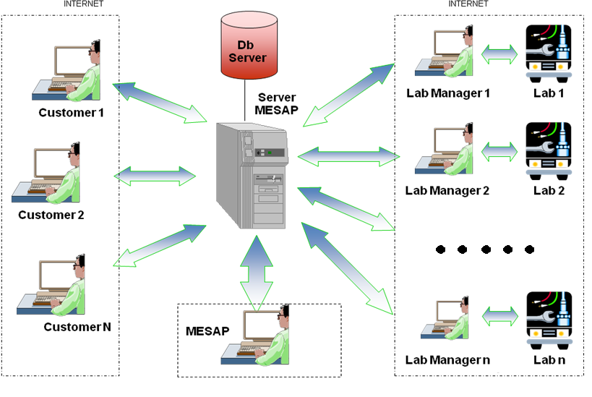
Obiettivo
Mettere in rete i laboratori pubblici e privati piemontesi: un progetto ambizioso che è evoluto negli anni, finalizzato a favorire l’investimento e l’utilizzo in comune di installazioni, attrezzature di laboratorio ed in generale infrastrutture di ricerca, sperimentazione, prova e certificazione nonché asset innovativi intangibili

Slide 3

Portale precedente

Slide 4
Avanzamento rispetto alla precedente implementazione
Potenziamento dei meccanismi di ricerca
Gestione avanzata delle tassonomie (tag e categorie)
Gestione avanzata delle anagrafiche e di ruoli/utenze
Introduzione delle notifiche
Miglioramento della riservatezza
Miglioramento della sicurezza del database
Semplificazione di tutti gli aspetti di accessibilità e HMI
Reporting sull’utilizzo del portale

Slide 5
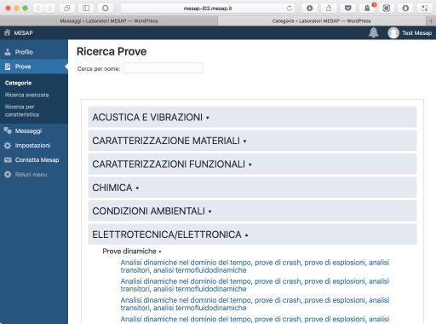
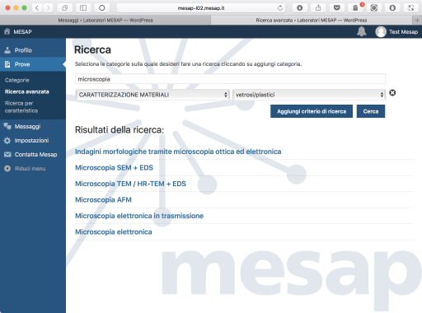
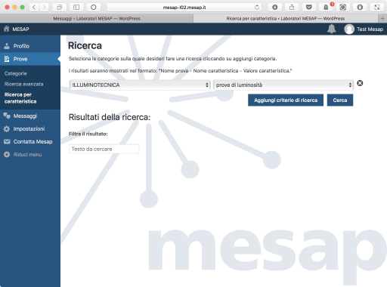
Meccanismi di ricerca
Ricerca attraverso l’albero categorie
Query specifica sulle caratteristiche delle prove
Query avanzata con stringhe di testo per i campi titolo, descrizione, caratteristica della prova
Query avanzata su tutto il database o all’interno di una o più categorie/sottocategorie specifiche
Ricerca ad albero categorie
Ricerca avanzata
Ricerca per caratteristica

Slide 6
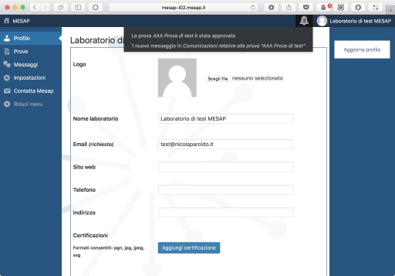
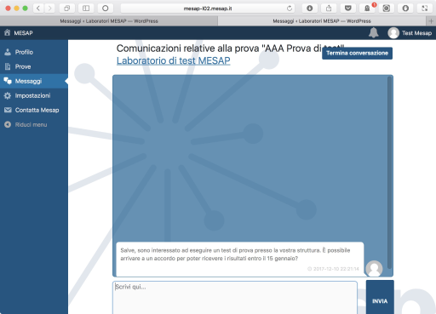
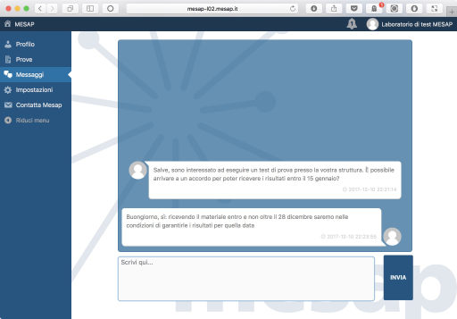
Sever di messaggistica
Comunicazione privata Utente / Laboratorio con notifiche email personalizzate
Sistema di comunicazione dipendente dallo status utente (associato MESAP, esterno, visitatore, etc.)
Messaggi Utente
Notifiche dai Laboratori
Messaggi dai Laboratori

Slide 7
Tipologia di Utenze
Amministratore MESAP
Amministratore Tecnico
Laboratorio
Consultatore
Utente

Slide 8
Tempistica per la messa in opera
L’attuale versione beta sarà operativa dal 20 Dicembre
Periodo di prova di circa 6 mesi con rilascio versione definitiva a Giugno 2018
In parallelo si procederà con un aggiornamento dei dati, sia allineando/confermando le informazioni degli enti già ospitati dalla piattaforma, sia reclutando nuovi laboratori (anche fuori dal Piemonte)
Nuovo URL HTTP://laboratorinrete.mesap.it

Slide 9
Grazie
Thank you
Tel +39 011 5718462
segreteria@mesap.it
www.mesap.it
Tel +39 011 5718547
e.pensavalle@advisor.mesap.it
www.mesap.it
Emanuele Pensavalle
9
Progetto co-finanziato
dal ERDF Piedmont ROP I1b12_cluster

